Slide 1


Slide 2


Эрудит

Slide 3



1 ВОПРОС
Во время пандемии COVID-19 советуют использовать
альтернативные приветствия. Например, здороваться
локтями или кулаками. А вот примеру эскимосов
следовать не надо. Как здороваются эскимосы?
1. Обнимаются
2. Трутся носами
3. Целуются
4. Делают сальто
1 БАЛЛ

Slide 4

1 ВОПРОС
Во время пандемии COVID-19 советуют использовать
альтернативные приветствия. Например, здороваться
локтями или кулаками. А вот примеру эскимосов
следовать не надо. Как здороваются эскимосы?
1. Обнимаются
2. Трутся носами
3. Целуются
4. Делают сальто
1 БАЛЛ

Slide 5
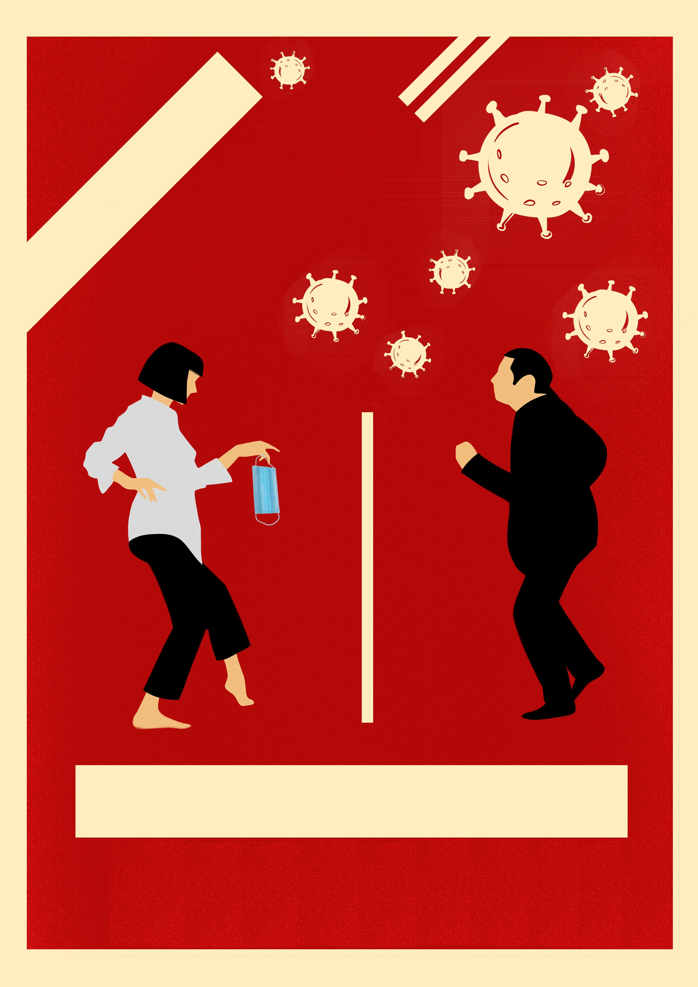
2 ВОПРОС
Что призывает делать этот постер?
1. Не ходить в обуви в помещении
2. Соблюдать социальную дистанцию
3. Носить защитную маску в левой руке
4. Сделать стрижку каре
1 БАЛЛ

Slide 6
2 ВОПРОС
Что призывает делать этот постер?
1. Не ходить в обуви в помещении
2. Соблюдать социальную дистанцию
3. Носить защитную маску в левой руке
4. Сделать стрижку каре
1 БАЛЛ

Slide 7
3 ВОПРОС
Внимание! В этом вопросе может быть больше правильных вариантов
ответа, или не быть их вовсе. Если вариантов больше одного,
выберите все правильные.
Хорошо, что люди используют защитные маски, но надо не забывать
об их правильной утилизации! Ведь за первые 9 месяцев пандемии
COVID-19 израсходовано около 1 триллиона защитных масок.
Их общий вес равен примерно:
1. 1800 Эйфелевым башням
2. 3 миллионам африканских слонов
3. 8 миллионам средних легковых автомобилей
4. 30 миллиардам баскетбольных мячей
1 БАЛЛ

Slide 8
3 ВОПРОС
Внимание! В этом вопросе может быть больше правильных вариантов
ответа, или не быть их вовсе. Если вариантов больше одного,
выберите все правильные.
Хорошо, что люди используют защитные маски, но надо не забывать
об их правильной утилизации! Ведь за первые 9 месяцев пандемии
COVID-19 израсходовано около 1 триллиона защитных масок.
Их общий вес равен примерно:
1. 1800 Эйфелевым башням
2. 3 миллионам африканских слонов
3. 8 миллионам средних легковых автомобилей
4. 30 миллиардам баскетбольных мячей
1 БАЛЛ

Slide 9
4 ВОПРОС
Какие два животных на карикатуре жалуются
на то, что им надоела самоизоляция?
1. Кошка и мышка
2. Черепаха и улитка
3. Слон и осёл
4. Курица и утка
1 БАЛЛ

Slide 10
4 ВОПРОС
Какие два животных на карикатуре жалуются
на то, что им надоела самоизоляция?
1. Кошка и мышка
2. Черепаха и улитка
3. Слон и осёл
4. Курица и утка
1 БАЛЛ

Slide 11
5 ВОПРОС
Какую пословицу врачи рекомендуют взять на
вооружение тем, кто во время пандемии
коронавируса COVID-19 совсем забросил занятия
спортом?
1. Одна голова хорошо, а две лучше
2. Тише едешь, дальше будешь
3. Волка ноги кормят
4. Цыплят по осени считают
1 БАЛЛ

Slide 12
5 ВОПРОС
Какую пословицу врачи рекомендуют взять на
вооружение тем, кто во время пандемии
коронавируса COVID-19 совсем забросил занятия
спортом?
1. Одна голова хорошо, а две лучше
2. Тише едешь, дальше будешь
3. Волка ноги кормят
4. Цыплят по осени считают
1 БАЛЛ

Slide 13
6 ВОПРОС
Внимание! В этом вопросе может быть больше правильных вариантов
ответа, или не быть их вовсе. Если вариантов больше одного, выберите
все правильные.
Пандемия – не повод прекращать занятие спортом. Известно немало
случаев, когда молодые парни и девушки добивались значительных
результатов, несмотря на множество преград. Что из этого правда?
1. Гимнастка Надя Команечи стала олимпийской чемпионкой в 14 лет
2. Десятилетний школьник за 3,5 часа отжался более 5700 раз
3. Гарри Каспаров стал чемпионом мира по шахматам всего в 22 года
4. В 2019 году 17-летний мальчик за 30 секунд сделал 228 прыжков на скакалке
1 БАЛЛ

Slide 14
6 ВОПРОС
Внимание! В этом вопросе может быть больше правильных вариантов
ответа, или не быть их вовсе. Если вариантов больше одного, выберите
все правильные.
Пандемия – не повод прекращать занятие спортом. Известно немало
случаев, когда молодые парни и девушки добивались значительных
результатов, несмотря на множество преград. Что из этого правда?
1. Гимнастка Надя Команечи стала олимпийской чемпионкой в 14 лет
2. Десятилетний школьник за 3,5 часа отжался более 5700 раз
3. Гарри Каспаров стал чемпионом мира по шахматам всего в 22 года
4. В 2019 году 17-летний мальчик за 30 секунд сделал 228 прыжков на скакалке
1 БАЛЛ

Slide 15
7 ВОПРОС
Чтобы привлечь внимание к проблеме правильного
сбора и утилизации мусора, особенно актуальной в
период пандемии COVID-19, в Берлине на мусорных
баках теперь пишут …
1. Вы находитесь тут.
2. Покорми меня, пожалуйста!
3. Отойди от меня!
4. Как дела, красавчик?
1 БАЛЛ

Slide 16
7 ВОПРОС
Чтобы привлечь внимание к проблеме правильного
сбора и утилизации мусора, особенно актуальной в
период пандемии COVID-19, в Берлине на мусорных
баках теперь пишут …
1. Вы находитесь тут.
2. Покорми меня, пожалуйста!
3. Отойди от меня!
4. Как дела, красавчик?
1 БАЛЛ

Slide 17

7 ВОПРОС
Чтобы привлечь внимание к проблеме правильного
сбора и утилизации мусора, особенно актуальной в
период пандемии COVID-19, в Берлине на мусорных
баках теперь пишут …
1. Вы находитесь тут.
2. Покорми меня, пожалуйста!
3. Отойди от меня!
4. Как дела, красавчик?
1 БАЛЛ

Slide 18
КОНЕЦ РАУНДА!!! ПОДНИМИТЕ БЛАНКИ С ОТВЕТАМИ.

